Slide 1

МУНИЦИПАЛЬНОЕ БЮДЖЕТНОЕ ДОШКОЛЬНОЕ ОБРАЗОВАТЕЛЬНОЕ УЧРЕЖДЕНИЕ ДЕТСКИЙ САД №29 «ЖУРАВУШКА»
Подготовили воспитатели:
Кудряшова А.И.
Шелементьева Г.В.

Slide 2
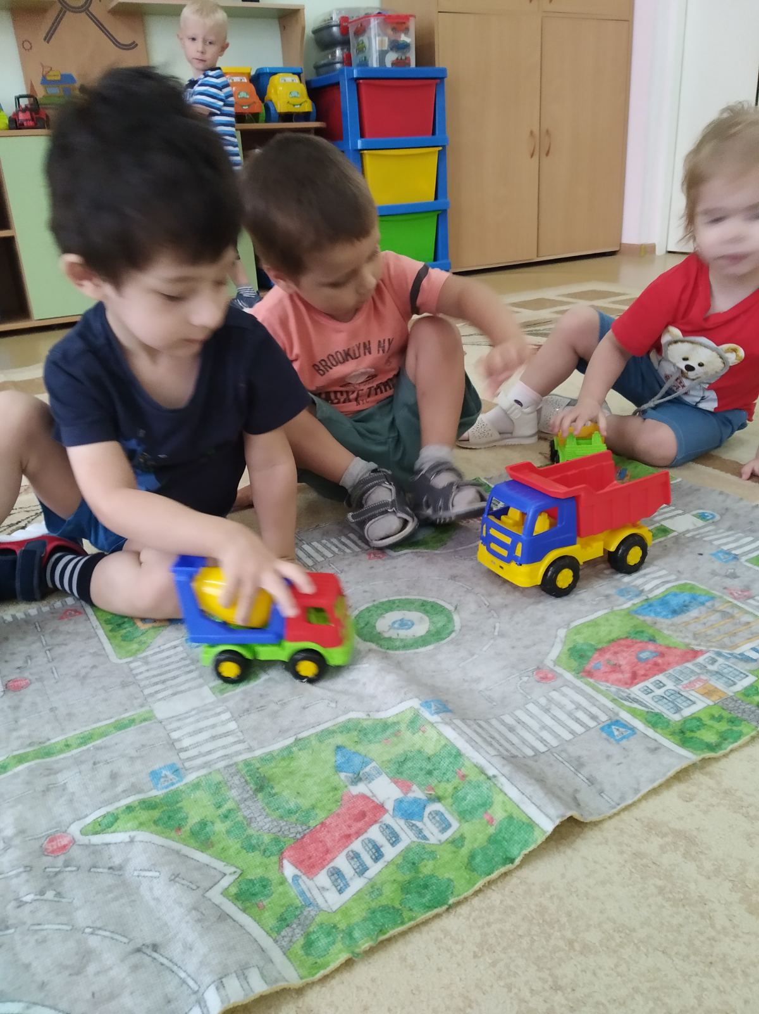

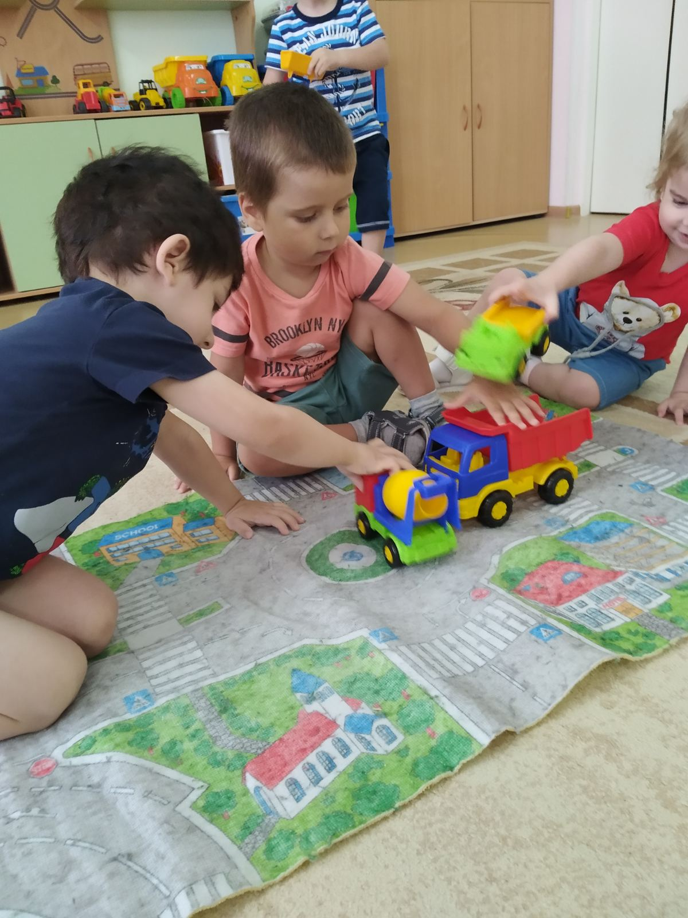
Ситуативная игра «Путешествие на машинах»
Цель: Закрепить с детьми знания дорожных знаков и правил поведения на улицах

Slide 3
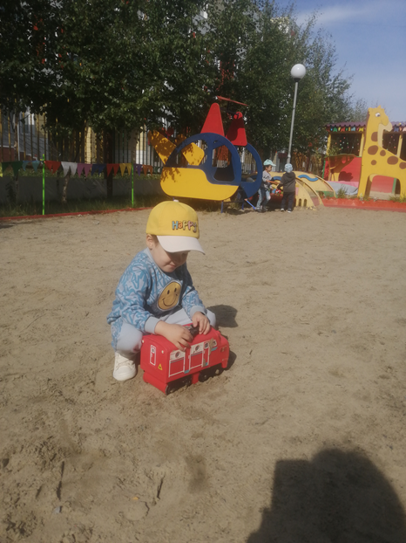

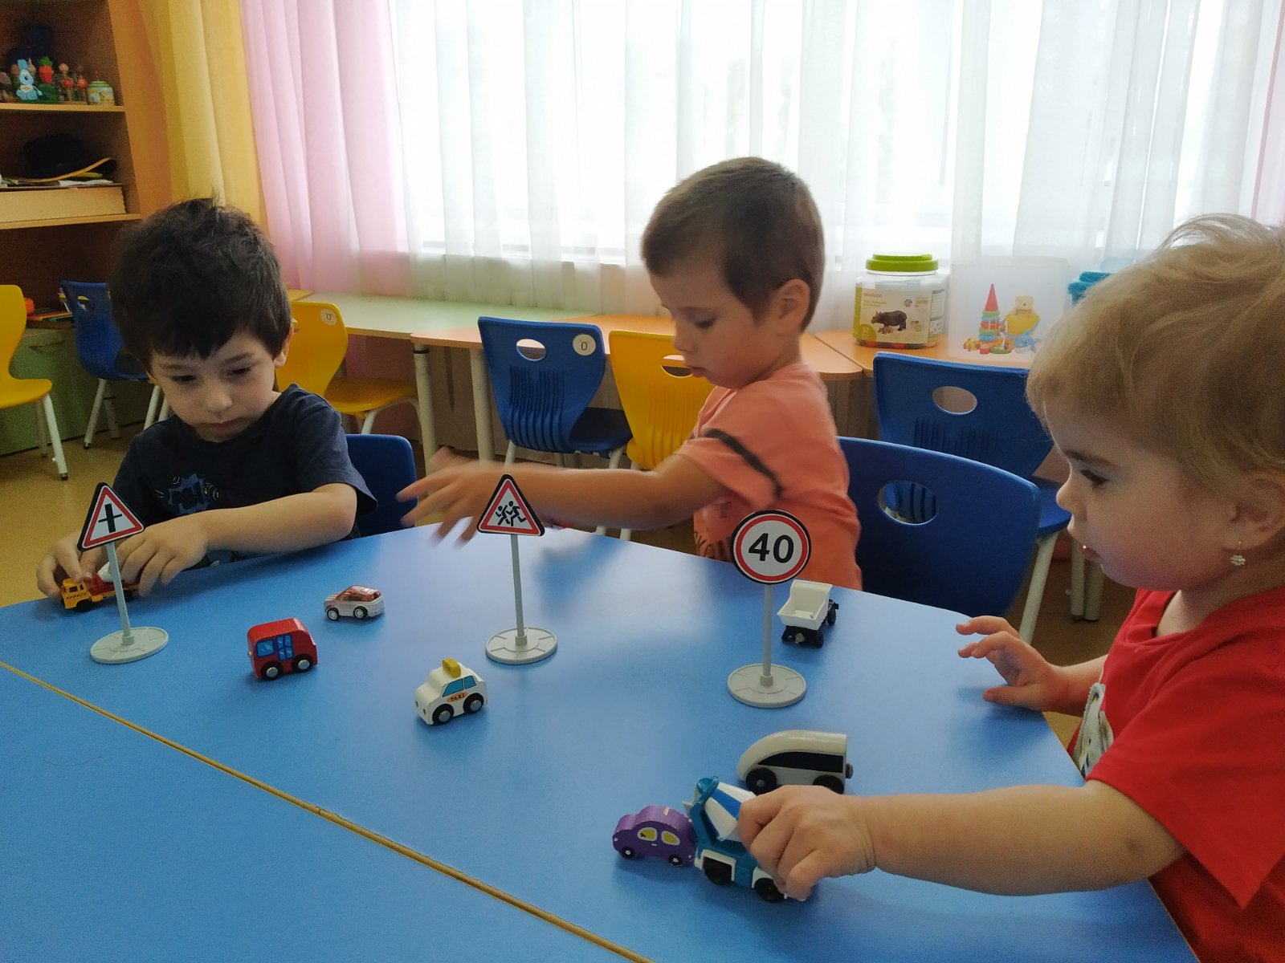
ДИДАКТИЧЕСКАЯ ИГРА «ВОДИТЕЛЬ»
ЦЕЛЬ: УЧИТЬ ПРАВИЛА ДОРОЖНОГО ДВИЖЕНИЯ; РАЗВИВАТЬ МЫШЛЕНИЕ, ПРОСТРАНСТВЕННУЮ ОРИЕНТАЦИЮ.

